Slide 1
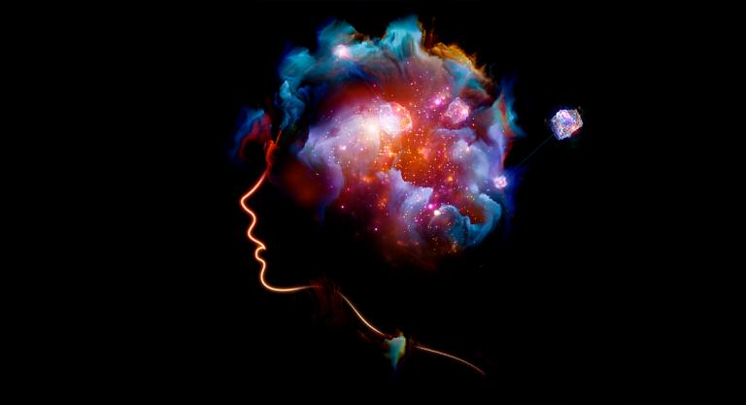
TÉCNICA DE LA IMAGEN
Toda realidad que podemos percibir, fue primero IMAGINADA.
Aunque tenemos cantidad de cosas que no se ven, desde los mismos pensamientos, intuiciones, emociones de dolor, de placer, estamos atados a la percepción de los 5 sentidos más comunes y básicos, aunque puedo demostrar que ninguno funciona como nos enseñaron, apenas son herramientas para poder EXPERIMENTAR, esta frecuencia de realidad virtual.

Slide 2
NEVILLE GODDARD
Fue un influyente autor y orador en el ámbito del desarrollo personal y la creación de la realidad a través de la imaginación y la emoción. Su obra "SENTIR ES EL SECRETO" se centra en la idea de que nuestras emociones y sentimientos son la clave para manifestar nuestros deseos en la realidad.
1. Introducción
Enfoque en la imaginación y el sentimiento, como herramientas fundamentales para la creación de la realidad.
2. Conceptos Clave de "Sentir es el secreto”
⁃ La importancia del sentimiento: El sentimiento es más poderoso que el pensamiento. Lo que verdaderamente importa es cómo nos sentimos acerca de nuestros deseos.
⁃ La imaginación y la visualización: Nombra a los deseos como si ya se hubieran realizado, busca el sentimiento que debe acompañar esta visualización.
3. El Proceso de Manifestación
⁃ Imaginación efectiva: ¿Cómo se puede utilizar la imaginación de manera consciente para crear experiencias deseadas?
⁃ Emoción y Creación: ¿Cómo la intensidad del sentimiento es crucial para "sentir" la realidad que se desea manifestar?

Slide 3
4. Técnicas Prácticas:
⁃ Ejercicios de visualización: ejemplos de ejercicios que las personas pueden realizar para practicar sus habilidades de manifestación.
⁃ La técnica del "Estado del deseo cumplido". Como Goddard sugiere, la clave es sentir y vivir como si el deseo ya se hubiera cumplido.
5. Ejemplos y Testimonios
⁃ Casos de éxito: historias de personas que han aplicado los principios de Goddard y han logrado manifestar cambios significativos en sus vidas.
⁃ Reflexión sobre el impacto emocional: reflexionar sobre cómo sus propios sentimientos han influido en sus experiencias.

Slide 4
Puntos clave para la técnica de la imagen
Esa imagen proviene del Intercambio entre la energía focalizada de la intención, que proviene del corazón, y la Lattice.
Para completarla y lograr la densidad Informacional necesaria, es necesario visualizarla y completar las características secundarias.
Se necesita ¡COHERENCIA y ALTA VIBRACIÓN!
CONSTANCIA y en algunos casos PACIENCIA (¿quien nos apura?) para visualizar todo el tiempo posible para terminarla.
Hay un punto en que el corazón dice: ¡ESTÁ COMPLETA!

Slide 5
Puntos clave para la técnica de la imagen
Sueltas el deseo, pues existe, se manifestó en un plano más sutil, otra frecuencia.
Tratarla como existente, no hablar en futuro, si no en presente. Esto convence al inconsciente que le da forma y luego realiza la resonancia.
Para sentir eso ya manifestado debo moverme hacia eso, ¡Con certeza absoluta!
Sin dejar de atender a mi nueva manifestación, suelto mi apego, solo visualizar la imagen y no preocuparme, pero sí ocuparme. Llegado el momento se manifiesta, allí entiendo todo.
La forma de quitar las dudas es desarrollar una cosmovisión y comprender el proceso, casi siempre contrario a los miedos generados por tus creencias limitantes, tu educación y las tradiciones culturas, familia, amigos, etc.

Slide 6

LA REALIDAD PERCEPTUAL - MANIFESTACIÓN
INFORMACIÓN
PERTURBACIÓN
RESONANCIA ADAPTATIVA DE FASE CONJUGADA
CAMPO BIOENERGÉTICO
INTENCIÓN
CAMPO INFORMACIONAL DEL MULTIVERSO (CIM). LATTICE
EL CORAZÓN ES EL ÚNICO ÓRGANO QUE SE CONECTA DIRECTO A LA CONCIENCIA
¿CÓMO SE MANIFIESTA NUESTRA REALIDAD?
Coherente.
De alta densidad informacional.
De alta frecuencia (mayor vibración, más sutil).

Slide 7
Basta de hacer lo que no me gusta, basta de repetir siempre lo mismo, somos LA ÚNICA CONCIENCIA EXPERIMENTANDO.
Se empieza en un plano más sutil que es el de la imaginación, ese plano es individual, es decir que yo solo lo percibo. Para pasar de lo invisible a lo visible, el salto es la síntesis de energía; sutil (Lattice), campo neuronal (electromagnético) y la resonancia para ajustarlo a esta escala.
¡ENTONCES MANIFIESTA TODO LO QUE TE GUSTA, PARA PODER EXPERIMENTARLO CON PLACER!

